Slide 1
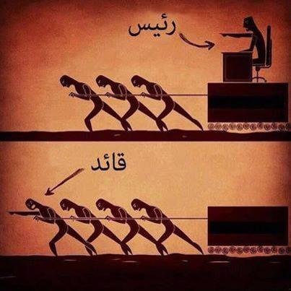
الادارة
القيادة

Slide 2
أساليب القيادة
تتعدد أساليب القيادة، ويمكن حصرها في الأساليب الثلاثة التالية
أ- القيادة التسلطية (الديكتاتورية)
يحدد القائد كل اوجه النشاط و الاجراءات التي تتخذ دون استشارة تابعيه و اتاحة الفرصة لهم للتفكير و التخطيط و ليس عليهم سوى التنفيذ وفقا للتعليمات و من يخالف يستخدم العقاب معه .

Slide 3
أساليب القيادة
ب: القيادة الديمقراطية :
يتمثل أسلوب القيادة الديمقراطية في القيادة التي تعتمد أساسا على العلاقات الإنسانية والمشاركة، وتفويض السلطة،فهي تعتمد أساسا على العلاقات الإنسانية السليمة بين القائد ومرءوسيه التي تقوم على إشباعه لحاجاتهم، وإطلاق قدراتهم وطاقاتهم الكامنة، وخلق التعاون فيما بينهم، وحل مشكلاتهم

Slide 4
أساليب القيادة
ج : القيادة غير الموجهة :
تكون القيادة هنا وكأنها غير موجودة، فالقائد في ظل هذا النمط من القيادة يتنازل لمرءوسيه عن سلطة اتخاذ القرارات. فهو يقوم عادة بتوصيل المعلومات إلى أفراد مجموعته، ويترك لهم حرية التصرف في العمل دون أي تدخل منه .

Slide 5
مصادر قوة القيادة
يستوجب ان يتمتع القائد بشخصية ذات تاثير بسلطة وقوة تأثير تميزه عن غيره، لا يمتلكون مثل هذه القوة او السلطة. وعليه يمكن ان نحدد مصادر قوة القيادة بما يلي
1- قوة المكافأة :
ويقصد بها مقدار ما يقدمه الرئيس لمرؤوسه اما بمكافاة مادية او معنوية.

Slide 6
مصادر قوة القيادة
السلطة القانونية:
ان مصدر القوة هو المركز الرسمي الذي يحتله الفرد في التنظيم الاداري وهذه القوة تنساب من اعلى الى اسفل
قوة التخصص:
ان الفرد المزود بالمعرفة في مجال التخصص يكون متميزا فيها عن غيره من اقرانه وتتوفر لديه قوة تمكنه من القيادة وعلى مستوى التربية الرياضية، فان المدرس او المدرسة المتخصص والخبير في مجال عمله يتمتع بقوة التخصص الدقيق والمعرفة الواسعة في مجال التربية الرياضية

Slide 7
مصادر قوة القيادة
قوة الإعجاب:
ان الفرد المتمتع باعجاب الافراد الاخرين نتيجة الصفات التي يتمتع بها، فالجاذبية تجعل هذا الفرد قائدا يؤثر في الاخرين

Slide 8
الفرق بين الرئيس و القائد
الفرق الاساس بين الرئيس الاداري و بين القائد هو ان الاول يعتمد على السلطة المفوضة اليه من اعلى تلك السلطة القائمة من وظيفته وهو يعتبر مفروضا على الجماعة اما القائد فيستمد سلطاته من الجماعة ذاتها .
و القيادة تنبع من الجماعة و يشعر الاعضاء بالحاجة اليها , اما الرئاسة فستمد السلطة من خارج الجماعة و يقبل الاعضاء سلطة الرئيس خوفا من العقاب .

